Slide 1
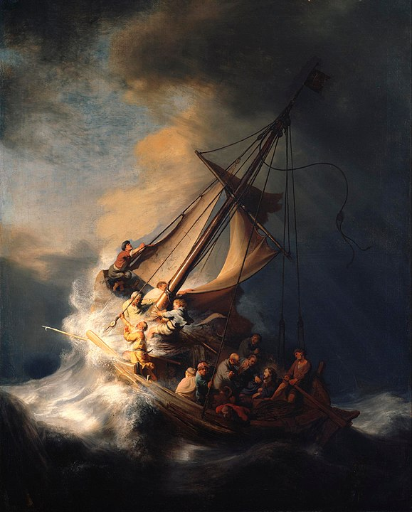
يسوع
يهدئ العاصفة
متى 8: 23-27
تم وعظها من قبل مات لايلي في كنيسة الطرق المتقاطعة الدولية سنغافورة • CICFamily.com تم تحميلها من قبل د. ريك جريفيث • مؤسسة الدراسات اللاهوتية الأردنية الملفات بلغات عديدة للتحميل المجاني على BibleStudyDownloads.org
Notes:
The miracle we will look at today is found in Matthew 8:23-27 and is the miracle where Jesus calms the storm.

Slide 2
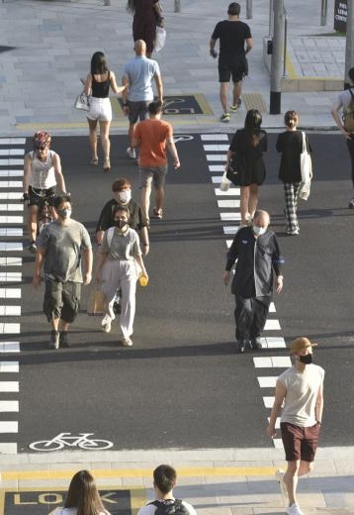
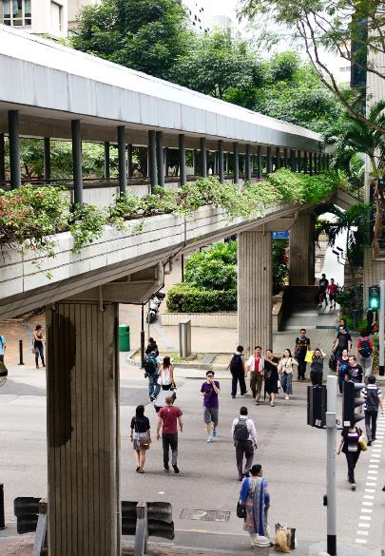
Notes:
There are many amazing things about Singapore. One amazing thing you probably don’t hear about much ---
--- is how easy it is to cross the street.
Of course, there are the standard cross walks with traffic lights.
But then there are overpasses, lined with shrubs and flowers

Slide 3
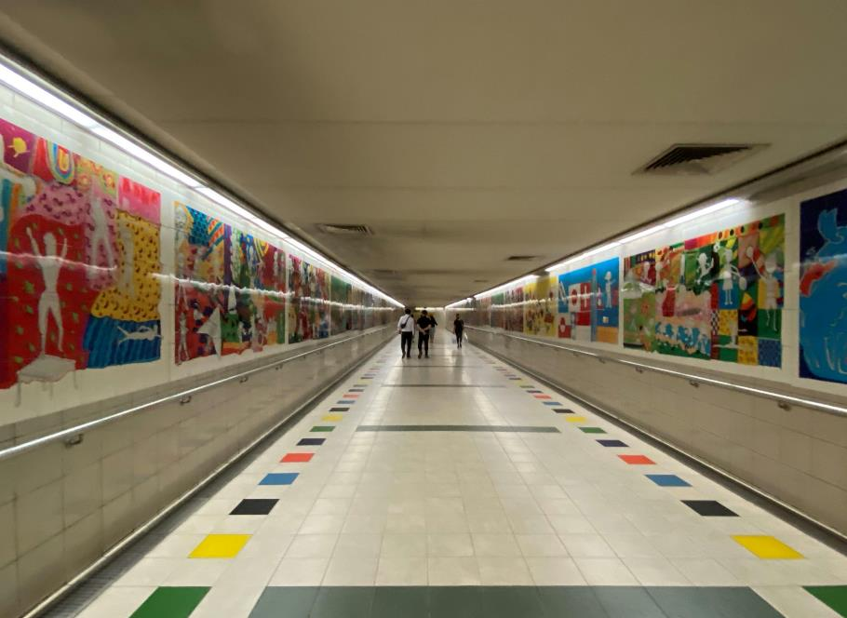
Notes:
There are even air-conditioned underpasses with walls lined with modern art.

Slide 4
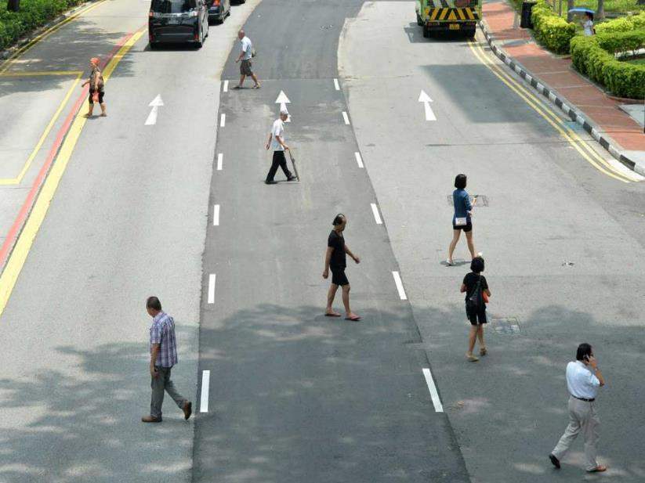
Notes:
But once you’ve been in Singapore for a while, you will come to find out that you don’t need to use a cross walk, overpass, or underpass to cross the street.
At first, I was hesitant to just cross the street. But then I see everyone else, so I figure, I will just follow someone.

Slide 5
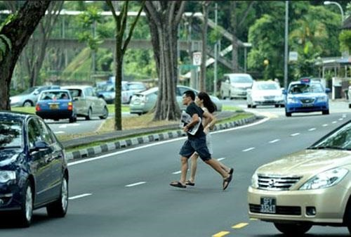
من يجب أن تتبع؟
Notes:
But you need to be careful about who you follow. You don’t want to follow someone who is running across the street in front of other cars.
So who do you follow

Slide 6
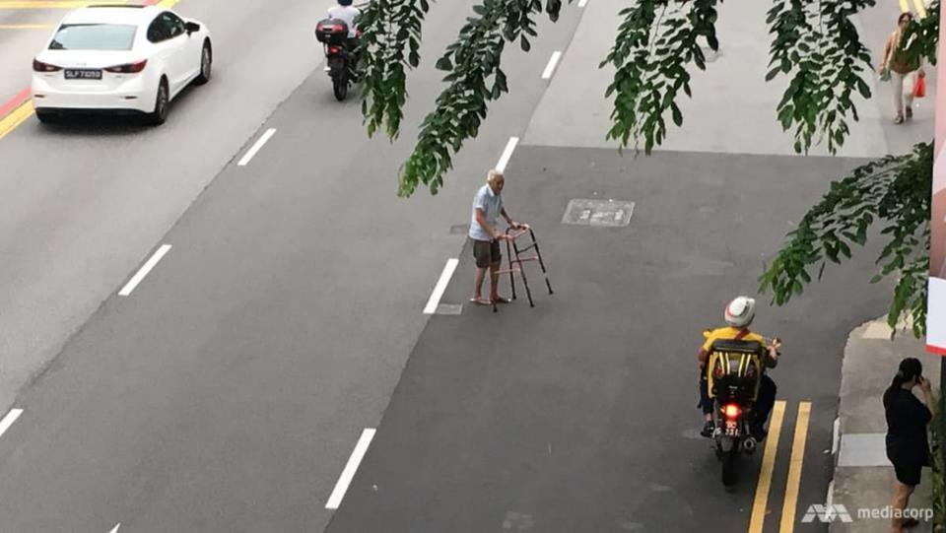
Notes:
When it comes to crossing the street, I found it best to follow someone who must take it slow, and will only go when it is safe to do so.

Slide 7
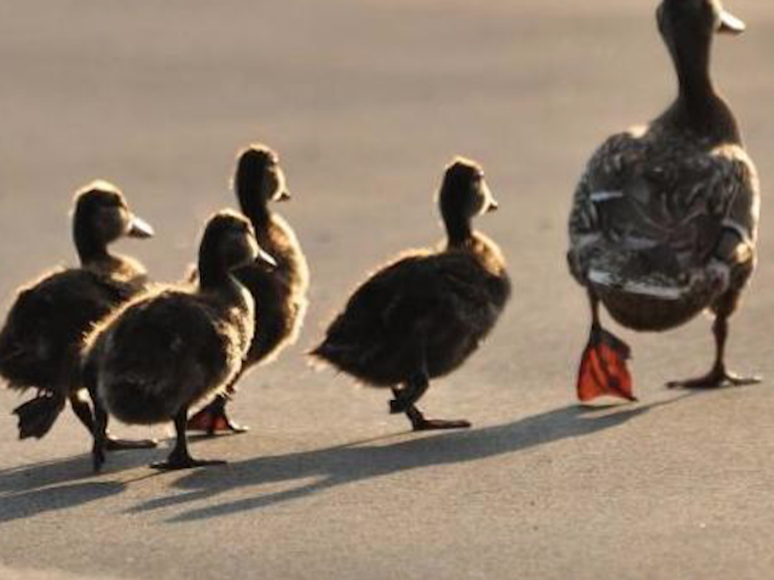
لماذا تتبع يسوع؟
Notes:
Today we will look Matthew 8 and see why we should follow Jesus, not just when crossing the street, but we should follow Jesus through storms.

Slide 8
معجزات
يسوع
Notes:
This is part 6 of a 10-part series that Manik and I are preaching on the Miracles of Jesus.

Slide 9
إطعام الخمسة آلاف يوحنا 6: 1-15
تحويل الماء إلى خمر يوحنا 2: 1-11
الصيد المعجزي لوقا 5: 1-11
الميلاد العذراوي لوقا 1: 26-38
شفاء عند البركة يوحنا 5: 1-17
www.cicfamily.com

Slide 10
مت 8: 23-27
يسوع يهدئ العاصفة
Notes:
The miracle we will look at today is found in Matthew 8:23-27 and is the miracle where Jesus calms the storm.

Slide 11
متى 8: 23-27
عاصفة بحر الجليل
رسم رمبراندت
Notes:
The Renaissance painter Rembrandt captures this miracle in his painting The Storm on the Sea of Galilee.
In his painting Jesus is sitting calmly in the back of the boat, and the 12 disciples all in a panic,

Slide 12
Notes:
One disciple is seasick and is leaning over the side of the boat. Some say this is Judas, since he the only one of the 12 not from Galilee, he would not be as comfortable on a boat as the Galileans.

Slide 13
Notes:
And then the 14th person on the boat is looking directly at the viewer. Turns out this is a self portrait of the artist, Rembrandt. This is the original cameo.
To find out why the disciples followed Jesus and were on this boat in the first place, let me first give you a background of Matthew’s gospel account.

Slide 14
الرسالة الشاملة
متى 3: 1-2
1 وفي تلك الأيام جاء يوحنا المعمدان يكرز في برية اليهودية
2 قائلاً توبوا لأنه قد اقترب ملكوت السماوات
متى 4: 17
17 من ذلك الزمان ابتدأ يسوع يكرز ويقول توبوا لأنه قد اقترب ملكوت السماوات

Slide 15
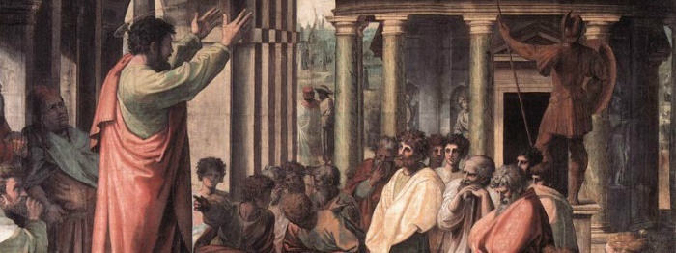

يتكلم بولس في يوم الخمسين
أعمال 2: 38
38 فقال لهم بطرس توبوا وليعتمد كل واحد منكم على اسم يسوع المسيح لغفران الخطايا فتقبلوا عطية الروح القدس

Slide 16
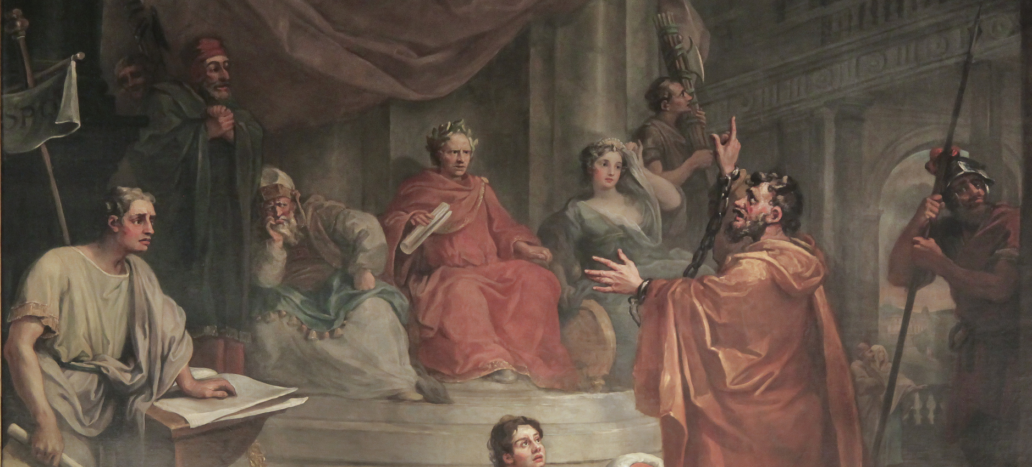

20 بل أخبرت أولاً الذين في دمشق وفي أورشليم حتى جميع كورة اليهودية ثم الأمم أن يتوبوا ويرجعوا إلى الله عاملين أعمالاً تليق بالتوبة
يتكلم بولس إلى الملك أغريباس
أعمال 26: 20

Slide 17
ماذا
التوبة والرجوع إلى الله
لماذا
ملكوت الله قريب

Slide 18
يظهر متى لماذا ؟
يسوع هو المسيح ابن الله الحي
متى 16: 16

Slide 19
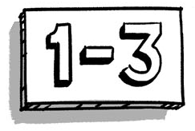

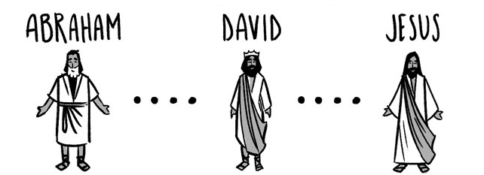
1-3
ارتباط يسوع بالعهد القديم
إبراهيم
داود
يسوع
www.bibleproject.com

Slide 20

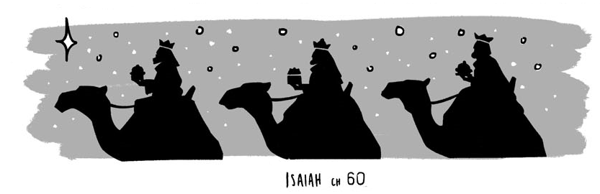
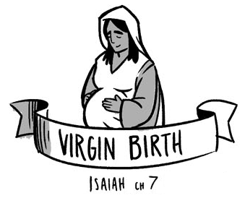

1-3
تتميم وعود العهد القديم النبوية
أشعياء 60
بيت لحم
الميلاد العذراوي
أشعياء 7
ميخا 5
www.bibleproject.com

Slide 21
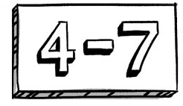
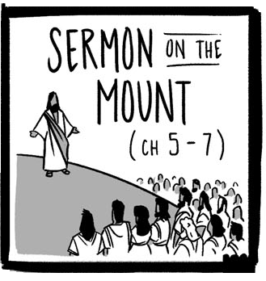

www.bibleproject.com
4-7
الموعظة على
الجبل
(الإصحاحات 5-7)
إعلان
ملكوت
الله
متى 7: 28 فلما أكمل يسوع هذه الأقوال بهتت الجموع من تعليمه 29 لأنه كان يعلمهم كمن له سلطان وايس كالكتبة

Slide 22
سلطان في التعليم
سلطان في المعجزات

Slide 23
عام
محدد
متى 4: 23
متى 8: 1-4
وكان يسوع يطوف كل الجليل يعلم في مجامعهم ويكرز ببشارة الملكوت ويشفي كل مرض وكل ضعف في الشعب
طهر الأبرص
متى 8: 5-13
شفى خادم قائد المئة
متى 8: 16
ولما صار المساء قدموا إليه مجانين كثيرين فأخرج الأرواح بكلمة وجميع المرضى شفاهم
متى 8: 14-15
شفى حماة بطرس
معجزات الشفاء

Slide 24
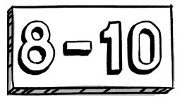

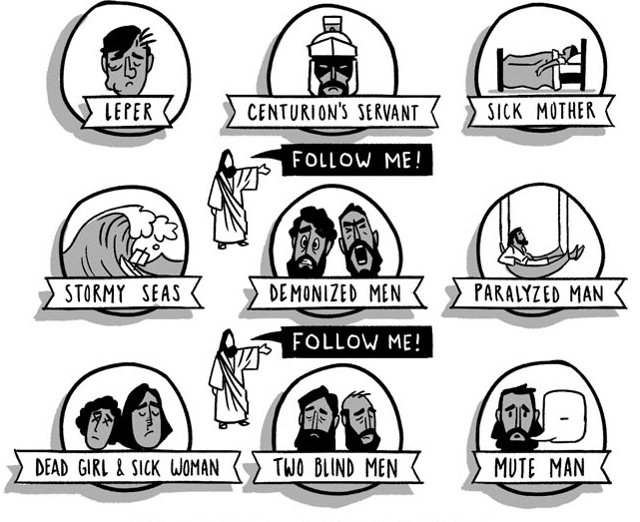
8-10
يأتي يسوع بالملكوت إلى حياة الناس
أبرص
عبد قائد المئة
أم مريضة
اتبعني
متى 8: 18-22
متى 8:
23-27
بحار هائجة
رجال مسكونون
رجل مشلول
فتاة ميتة وامرأة مريضة
أعميين
رجل أخرس

Slide 25

23 ولما دخل السفينة تبعه تلاميذه 24 وإذا اضطراب عظيم قد حدث في البحر حتى غطت الأمواج السفينة وكان هو نائماً 25 فتقدم تلاميذه وأيقظوه قائلين يا سيد نجنا فإننا نهلك 26 فقال لهم ما بالكم خائفين يا قليلي الإيمان ثم قام وانتهر الرياح والبحر فصار هدوء عظيم 27 فتعجب الناس قائلين أي إنسان هذا فإن الرياح والبحر جميعاً تطيعه
متى 8: 23-27
النظر للخلف

Slide 26
18 ولما رأى يسوع جموعاً كثيرة حوله أمر بالذهاب إلى العبر 19 فتقدم كاتب وقال له يا معلم أتبعك أينما تمضي 20 فقال له يسوع للثعالب أوجرة ولطيور السماء أوكار وأما ابن الإنسان فليس له أين يسند رأسه 21 وقال له آخر من تلاميذه يا سيد ائذن لي أن أمضى أولاً وأدفن أبي 22 فقال له يسوع اتبعني ودع الموتى يدفنون موتاهم
يحتاج التلاميذ إلى التدريب
تبعية يسوع

Slide 27
18 ولما رأى يسوع جموعاً كثيرة حوله أمر بالذهاب إلى العبر 19 فتقدم كاتب وقال له يا معلم أتبعك أينما تمضي 20 فقال له يسوع للثعالب أوجرة ولطيور السماء أوكار وأما ابن الإنسان فليس له أين يسند رأسه 21 وقال له آخر من تلاميذه يا سيد ائذن لي أن أمضى أولاً وأدفن أبي 22 فقال له يسوع اتبعني ودع الموتى يدفنون موتاهم
يتوقع التلاميذ الصعوبات
تبعية يسوع

Slide 28
18 ولما رأى يسوع جموعاً كثيرة حوله أمر بالذهاب إلى العبر 19 فتقدم كاتب وقال له يا معلم أتبعك أينما تمضي 20 فقال له يسوع للثعالب أوجرة ولطيور السماء أوكار وأما ابن الإنسان فليس له أين يسند رأسه 21 وقال له آخر من تلاميذه يا سيد ائذن لي أن أمضى أولاً وأدفن أبي 22 فقال له يسوع اتبعني ودع الموتى يدفنون موتاهم
يتوقع من التلاميذ أن يكونوا مخلصين
تبعية يسوع

Slide 29
23 ولما دخل السفينة تبعه تلاميذه 24 وإذا اضطراب عظيم قد حدث في البحر حتى غطت الأمواج السفينة وكان هو نائماً 25 فتقدم تلاميذه وأيقظوه قائلين يا سيد نجنا فإننا نهلك 26 فقال لهم ما بالكم خائفين يا قليلي الإيمان ثم قام وانتهر الرياح والبحر فصار هدوء عظيم 27 فتعجب الناس قائلين أي إنسان هذا فإن الرياح والبحر جميعاً تطيعه
متى 8: 23-27

Slide 30
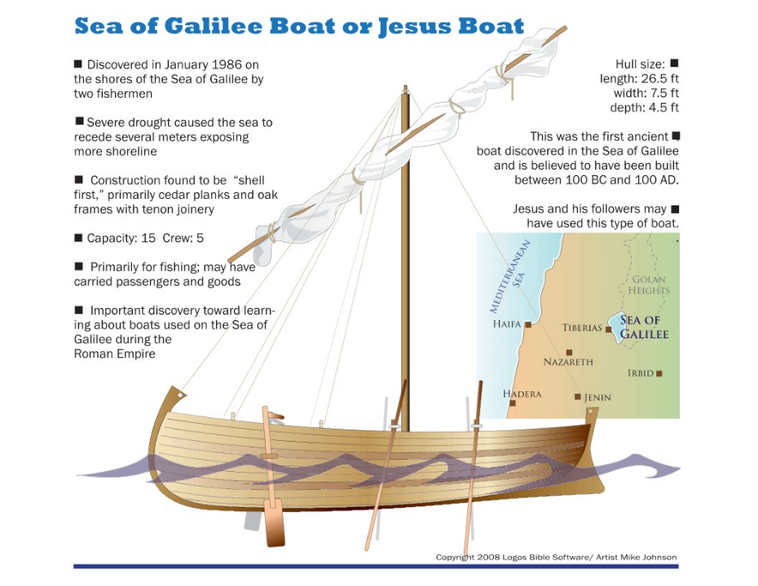

Slide 31
23 ولما دخل السفينة تبعه تلاميذه 24 وإذا اضطراب عظيم قد حدث في البحر حتى غطت الأمواج السفينة وكان هو نائماً 25 فتقدم تلاميذه وأيقظوه قائلين يا سيد نجنا فإننا نهلك 26 فقال لهم ما بالكم خائفين يا قليلي الإيمان ثم قام وانتهر الرياح والبحر فصار هدوء عظيم 27 فتعجب الناس قائلين أي إنسان هذا فإن الرياح والبحر جميعاً تطيعه
متى 8: 23-27

Slide 32
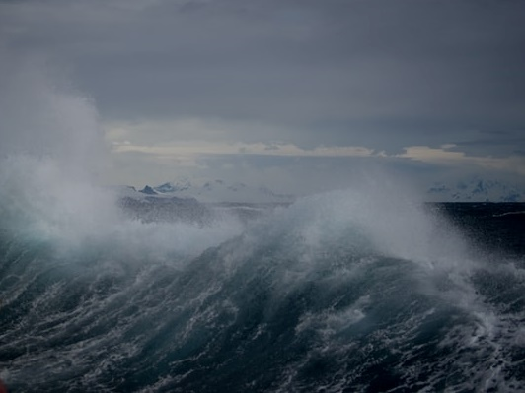
عاصفة غير طبيعية
σεισμός
سيسموس

Slide 33
أتباع يسوع
يواجهون العاصفة
في 1: 29
29 لأنه قد وهب لكم لأجل المسيح لا أن تؤمنوا به فقط بل أيضاً أن تتألموا لأجله
يعقوب 1: 2-3
2 احسبوه كل فرح يا إخوتي حينما تقعون في تجارب متنوعة 3 عالمين أن امتحان إيمانكم ينشئ صبراً

Slide 34
23 ولما دخل السفينة تبعه تلاميذه 24 وإذا اضطراب عظيم قد حدث في البحر حتى غطت الأمواج السفينة وكان هو نائماً 25 فتقدم تلاميذه وأيقظوه قائلين يا سيد نجنا فإننا نهلك 26 فقال لهم ما بالكم خائفين يا قليلي الإيمان ثم قام وانتهر الرياح والبحر فصار هدوء عظيم 27 فتعجب الناس قائلين أي إنسان هذا فإن الرياح والبحر جميعاً تطيعه
متى 8: 23-27

Slide 35
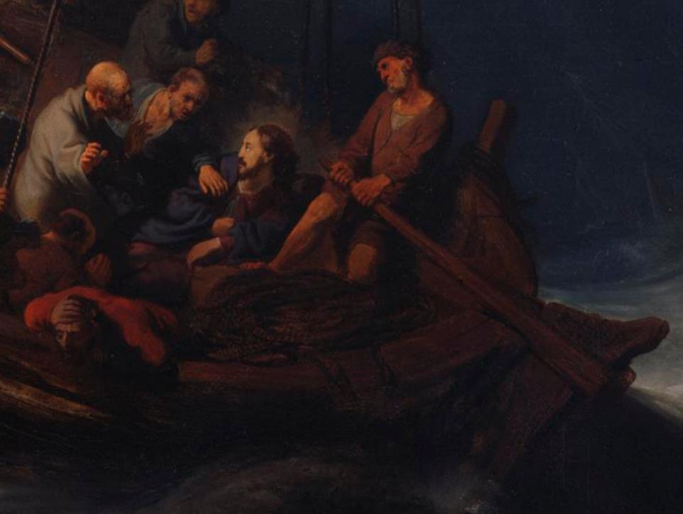
1) كان يسوع إنساناً كاملاً
2) امتلك يسوع السيطرة الكاملة

Slide 36
الله هو المسيطر
رو 8: 28
28 ونحن نعلم أن كل الأشياء تعمل معاً للخير للذين يحبون الله الذين هم مدعوون حسب قصده

Slide 37
الله هو المسيطر
متى 6: 25-34
لذلك أقول لكم لا تهتموا لحياتكم - ...

Slide 38
23 ولما دخل السفينة تبعه تلاميذه 24 وإذا اضطراب عظيم قد حدث في البحر حتى غطت الأمواج السفينة وكان هو نائماً 25 فتقدم تلاميذه وأيقظوه قائلين يا سيد نجنا فإننا نهلك 26 فقال لهم ما بالكم خائفين يا قليلي الإيمان ثم قام وانتهر الرياح والبحر فصار هدوء عظيم 27 فتعجب الناس قائلين أي إنسان هذا فإن الرياح والبحر جميعاً تطيعه
متى 8: 23-27

Slide 39
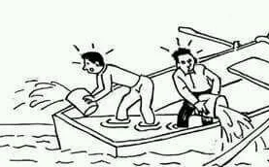
طلب التلاميذ الإنقاذ بدافع الخوف

Slide 40
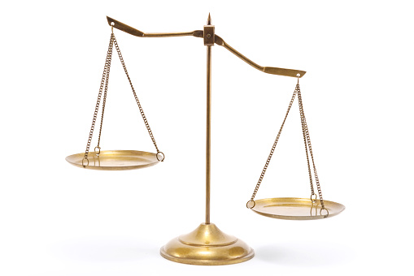
إيمان التلاميذ
إيمان قائد المئة

Slide 41
6 يا سيد غلامي مطروح في البيت مفلوجاً متعذباً جداً 7 فقال له يسوع أنا آتي وأشفيه 8 فأجاب قائد المئة وقال يا سيد لست مستحقاً أن تدخل تحت سقفي ولكن قل كلمة فقط فيبرأ غلامي
10 فلما سمع يسوع تعجب وقال للذين يتبعون الحق أقول لكم لم أجد ولا في إسرائيل إيماناً بمقدار هذا
إيمان قائد المئة
مت 8: 5-13

Slide 42
كان إيمان
التلاميذ قليلاً
حتى في
محضر يسوع
كان إيمان قائد المئة عظيماً حتى أن يسوع شفى الخادم بدون أن يكون حاضراً هناك

Slide 43

8 لأنكم بالنعمة مخلصون بالإيمان
وذلك ليس منكم هو عطية الله
9 ليس من أعمال كيلا يفتخر أحد
نحن محفوظون من العواصف
بالإيمان

Slide 44
23 ولما دخل السفينة تبعه تلاميذه 24 وإذا اضطراب عظيم قد حدث في البحر حتى غطت الأمواج السفينة وكان هو نائماً 25 فتقدم تلاميذه وأيقظوه قائلين يا سيد نجنا فإننا نهلك 26 فقال لهم ما بالكم خائفين يا قليلي الإيمان ثم قام وانتهر الرياح والبحر فصار هدوء عظيم 27 فتعجب الناس قائلين أي إنسان هذا فإن الرياح والبحر جميعاً تطيعه
مت 8: 23-27

Slide 45
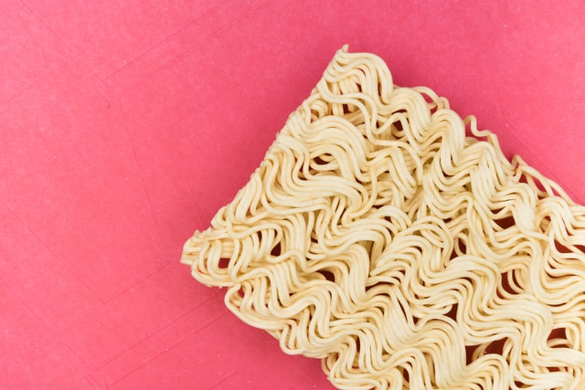
عندما يخلص يسوع
فذلك يحدث فوراً

Slide 46
23 ولما دخل السفينة تبعه تلاميذه 24 وإذا اضطراب عظيم قد حدث في البحر حتى غطت الأمواج السفينة وكان هو نائماً 25 فتقدم تلاميذه وأيقظوه قائلين يا سيد نجنا فإننا نهلك 26 فقال لهم ما بالكم خائفين يا قليلي الإيمان ثم قام وانتهر الرياح والبحر فصار هدوء عظيم 27 فتعجب الناس قائلين أي إنسان هذا فإن الرياح والبحر جميعاً تطيعه
مت 8: 23-27

Slide 47
23 ولما دخل السفينة تبعه تلاميذه 24 وإذا اضطراب عظيم قد حدث في البحر حتى غطت الأمواج السفينة وكان هو نائماً 25 فتقدم تلاميذه وأيقظوه قائلين يا سيد نجنا فإننا نهلك 26 فقال لهم ما بالكم خائفين يا قليلي الإيمان ثم قام وانتهر الرياح والبحر فصار هدوء عظيم 27 فتعجب الناس قائلين أي إنسان هذا فإن الرياح والبحر جميعاً تطيعه
مت 8: 23-27

Slide 48
JESUS SAVES

Slide 49
JESUS SAVES

Slide 50
JESUS SAVES

Slide 51
JESUS SAVES

Slide 52
JESUS SAVES

Slide 53
JESUS SAVES

Slide 54
JESUS SAVES

Slide 55
JESUS SAVES

Slide 56
JESUS SAVES

Slide 57
JESUS SAVES

Slide 58
JESUS SAVES

Slide 59
JESUS SAVES

Slide 60
JESUS SAVES

Slide 61
اعترف بخطاياك
وارجع إلى الله
عندما تتبع يسوع
توقع أن
تتعجب
μετανοέω – أعترف
لا تعني فقط تغيير فكر الشخص بل الرجوع إلى الله
التوبة” دوجلاس مانجوم، ديريك ر. براون، راشيل كليبنشتاين، وريبيكا هيرست، محررون، كتاب ليكسهام اللاهوتي، سلسلة ليكسام للكتاب المقدس المرجعي، (بيلنجهام، واشنطن: مطبعة ليكسام)، 2014.

Slide 62
عندما تتبع يسوع
توقع أن
تتعجب
يواجه أتباع يسوع العواصف
في وسط العواصف الله هو المسيطر
نحن محميون في عواصفنا بالإيمان
عندما يخلص يسوع فذلك يحدث فوراً

Slide 63
Black

Slide 64


معجزات يسوع at BibleStudyDownloads.org
أحصل على العرص التقديمي مجاناً
Notes:
The Bible…Basically (bb)

